Slide 1

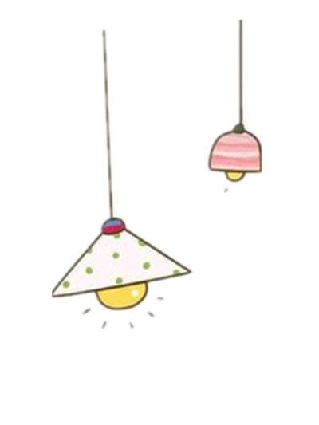




TRƯỜNG TIỂU HỌC ÁI MỘ A
TOÁN LỚP 4
Bài: DẤU HIỆU CHIA HẾT CHO 2

Slide 2

a. Hãy tìm kết quả các phép tính sau:
5
5 (dư 1)
10 : 2 = 11 : 2 =
32 : 2 = 33 : 2 =
14 : 2 = 15 : 2 =
36 : 2 = 37 : 2 =
28 : 2 = 29 : 2 =
16
16 (dư 1)
7
7 (dư 1)
18
18 (dư 1)
14
14 (dư 1)
Số chia hết cho 2 là : 10 ; 32 ; 14 ; 36 ; 28
Những số nào chia hết cho 2, những số nào không chia hết cho 2.
Số không chia hết cho 2 là : 11 ; 33 ; 15 ; 37 ; 29

Slide 3
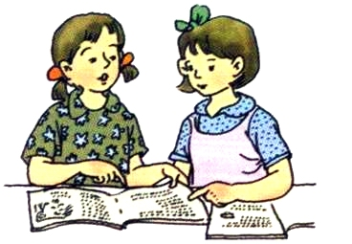
Số chia hết cho 2
Số không chia hết cho 2
10 ; 32 ; 14 ; 36 ; 28
11 ; 33 ; 15 ; 37 ; 29
Nhận xét chữ số tận cùng của các số chia hết cho 2.
Nhận xét chữ số tận cùng của các số không chia hết cho 2.

Slide 4
Số chia hết cho 2
Số không chia hết cho 2
10 ; 32 ; 14 ; 36 ; 28
11 ; 33 ; 15 ; 37 ; 29
Các số có tận cùng là
0 ; 2 ; 4 ; 6 ; 8 thì
chia hết cho 2.
Các số có tận cùng là
1 ; 3 ; 5 ; 7; 9 thì
không chia hết cho 2.

Slide 5
b) Dấu hiệu chia hết cho 2:
Các số có chữ số tận cùng là 0 ; 2 ; 4 ; 6 ; 8 thì chia hết cho 2
Chú ý: Các số có chữ số tận cùng là 1 ; 3 ; 5 ; 7 ; 9 thì không chia hết cho 2.
Dựa vào dấu hiệu chia hết cho 2, em hãy cho biết dãy số nào chia hết cho 2, dãy số nào không chia hết cho 2.
c) Số chẵn, số lẻ
- Số chia hết cho 2 là số chẵn
Chẳng hạn: ; là các số chẵn.
0 ; 2 ; 4 ; 6 ; 8 ; … ; 156 ; 158 ; 160 …
- Số không chia hết cho 2 là số lẻ.
Chẳng hạn: ; là các số lẻ
1 ; 3 ; 5 ; 7 ; 9 ; … ; 567 ; 569 ; 571 …

Slide 6
Ghi nhớ:
Dấu hiệu chia hết cho 2:
Các số có chữ số tận cùng là 0 ; 2 ; 4 ; 6 ; 8
thì chia hết cho 2.
Chú ý: Các số có chữ số tận cùng là 1 ; 3 ; 5 ; 7 ; 9 thì không chia hết cho 2.
Số chẵn, số lẻ:
* Số chia hết cho 2 là số chẵn.
* Số không chia hết cho 2 là số lẻ.

Slide 7



THỰC HÀNH

Slide 8
Bài 1: Trong các số 35 ; 89 ; 98 ; 1000 ; 744 ; 867 ; 7536 ; 84683 ; 5782 ; 8401:
Số nào chia hết cho 2 ?
Số nào không chia hết cho 2 ?

Slide 9

Số chia hết cho 2
Số chia không hết cho 2
35
89
98
1000
744
867
7536
84683
5782
8401

Slide 10
Bài 3:
a) Với ba chữ số 3 ; 4 ; 6 hãy viết các số chẵn có ba chữ số, mỗi số có cả ba chữ số đó.
346
364
436
634
b) Với ba chữ số 3 ; 5 ; 6 hãy viết các số lẻ có ba chữ số, mỗi số có cả ba chữ số đó.
365
563
653
635

Slide 11
Bài 4:
a) Viết số chẵn thích hợp vào chỗ chấm:
346
348
340; 342; 344; … ; … ; 350
b) Viết số lẻ thích hợp vào chỗ chấm:
8 353
8 355
8 347; 8 349; 8 351; … ; … ; 8 357

Slide 12
Bài 2:
a) Viết bốn số có hai chữ số, mỗi số đều chia hết cho 2.
10; …
b) Viết hai số có ba chữ số, mỗi số đều không chia hết cho 2.
193; …

Slide 13
TRÒ CHƠI:
“AI NHANH, AI ĐÚNG”
1. Các số có chữ số tận cùng là 0, 2, 4, 6, 8 thì chia hết cho 2.
Đ
2. Số chia hết cho 2 là số lẻ.
S
3. Các số có chữ số tận cùng là 1, 3, 5, 7, 9 là các số lẻ.
Đ
4. Số 890 chia hết cho 2.
Đ
5. Các số có chữ số tận cùng là 0, 2, 4, 6, 8 là các số chẵn.
Đ

Slide 14


